Slide 1

Тестирование ПО 2024
2024
Комаров A. O.

Slide 2
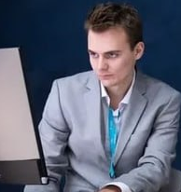
Who is mister Komarov?
Разработчик( >5 лет работы в индустрии ML и BigData)
Закончил СПбГЭТУ «ЛЭТИ» Программная инженерия в ИИ
Аспирант НГТУ им.Алексеева

Slide 3
Про что курс:
Тестирование ПО
Практическая ориентируемость(Python)
Подходы и паттерны из «индустрии»

Slide 4
Известные ошибки:
Космические аппараты( Луна 25 в России – 10 млрд руб., Starship – 2 млн $)
Автомобили(Takata Airbags – 70 млн отозвано авто к 2019 году
Британская почта( тюремные приговоры за баг в коде)

Slide 5
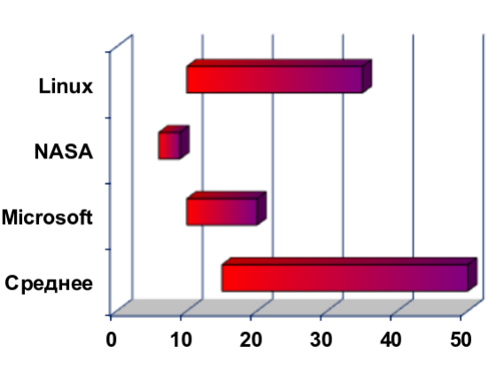
Среднее на 1000 строк

Slide 6
Виды( по свойствам)
● Регрессионное
● Аттестационное
ISO 9126:
– Функциональность
– Надежность
– Производительность
– Переносимость
– Удобство использования

Slide 7
Виды (по исполнителю)
При разработке
● Альфа
● Бета
● Приемочное

Slide 8
Виды(по уровню)
● Модульное
● Компонентное
● Интеграционное
● Функций
● Системное

Slide 9
Виды (по интерфейсу)
● UI
● API
● Сообщения

Slide 10
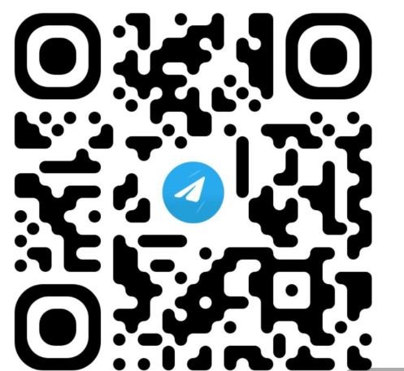
Чат для вопросов\заданий и т.п. по курсу
P.S.: уже можно выполнять задания

Slide 11
Вопросы.

